Slide 1
ENCUENTRO TEMÁTICO DESARROLLO ECONOMICO

Slide 2
Debemos avanzar mucho más en el propósito de integrar geográfica, cultural, social y políticamente la Sierra, la Costa y el piedemonte de nuestro departamento, como condición insustituible para el cierre de brechas y el desarrollo integral de Nariño.
Programa de Gobierno Camilo Romero

Slide 3
PIB DEPARTAMENTAL Y PERCAPITA
PIB DEPARTAMENTAL: 7.490
(MM Pesos Constantes 2005)
PIB per cápita:
$ 6.312.794

Slide 4
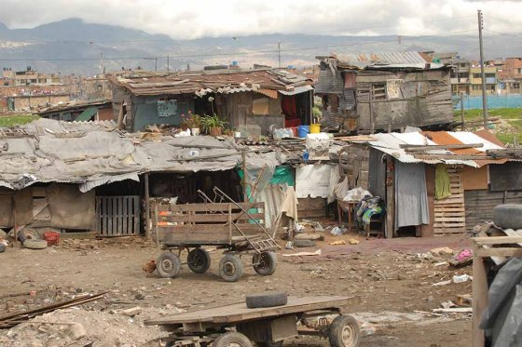
CALIDAD DE VIDA

Slide 5
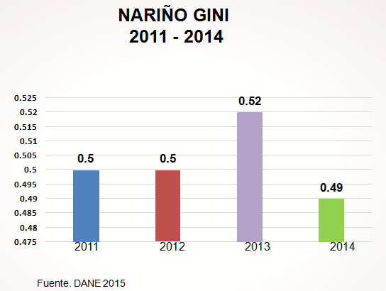

Slide 6
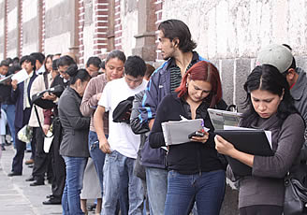

Slide 7
INDICE DE COMPETITIVIDAD

Slide 10
Turismo “Potenciar el sector del turismo como una de las cadenas productivas con mayor proyección por las inmensas ventajas comparativas de la región”. Minería “Apoyar la minería artesanal legal por encima de los intereses de la gran minería extrajera, que no solo causa desequilibrios ambientales, sino que genera pobreza y exclusión social. El Departamento de Nariño contará con una pequeña minería legal, sostenible ambientalmente y capaz de proveer los elementos para garantizar un nivel de vida digno a la comunidad de las regiones mineras”.
Programa de Gobierno Camilo Romero
Programa de Gobierno Camilo Romero

Slide 11
Comercio Formular colectivamente una estrategia integral que permita potenciar las cadenas y alianzas comerciales y que forme a nuestra gente para el fortalecimiento de procesos de intercambio de bienes y servicios. Emprendimiento Impulsar el tejido empresarial de nuestra región y ayudar a que los emprendedores nariñenses transformen sus ideas en acciones de progreso ejecutadas en el departamento.
Programa de Gobierno Camilo Romero
Programa de Gobierno Camilo Romero

Slide 12
Gracias

